Slide 1
Programmering - Lektion 4
PC 230915

Slide 2

Från förra veckan

Slide 3
for-loopen
När jag vet hur många gånger jag ska upprepa är det oftast en for-loop jag använder.
for (var x = 100; x<=700; x += 100) {
circle(x, 200, 40, “green”);
}

Slide 4
for-loopen
I JavaScript är for-loopen ganska löst definierad men om vi använder den på det här viset kommer det fungera.
Initialisering kan vi tänka på som startvärdet, vi deklarerar vanligtvis en variabel här.
Test kollas inför varje loop och måste vara ett villkor.
Slutligen kan vi ange hur mycket vi vill att variablen vi deklarerade i initialisering ska öka.
for (initalisering; test; storlek på steg) {
// Kod som körs i loopen
}

Slide 5
while loopar
let x = 50;
while (x <= 700){
circle(x, 100, 20, "green");
x += 70;
}
Om jag inte vet hur många gånger gånger jag behöver upprepa en loop så finns while loopen.
Det här exemplet fungerar egentligen lika bra med en for-loop.

Slide 6
while loopen
while (condition){
//kod som körs om condition är sant
}
Om jag inte vet hur många gånger gånger jag behöver upprepa en loop så finns while loopen.

Slide 7
while loopen
let x = 100;
let radie = 20
while (radie <= 500){
circle(x, 100, radie, "orange");
x += 100;
radie=random(600);
}
Här är ett exempel där vi ritar slumpartade cirklar tills radien blir större än 500.

Slide 8
Hur många Hej?
let i = 100;
while (i <= 200) {
text(10, i, 12, "Hej", “red”);
i += 20
}
Hur många “Hej” kommer skrivas ut på skärmen?
6
100
200

Slide 9
Skillnaden mellan for och while?
I JavaScript är skillnaden inte så stor, en loop kan antingen göras med hjälp av for eller while.
For ska användas när antalet upprepningar är känt
While när vi inte på förväg vet hur många upprepningar det tar tills ett villkor är uppfyllt.
simple.js gör att vi inte behöver använda loopar i samma utsträckning, funktionen update() är i princip en loop.
Det finns andra loop konstruktioner, JavaScript har även en do-while loop.
Se upp för oändliga loopar - Spara din kod innan du kör det!
Felaktig kod kan bli dyrt.

Slide 10
Spelet Nim
Ett klassiskt spel med tändstickor eller andra små objekt. Här är en förenklad variant.
I vårt exempel börjar vi med 12 tändstickor. Du börjar och får ta 1, 2 eller 3 stickor. Den som tar sista sticka vinner.

Slide 11
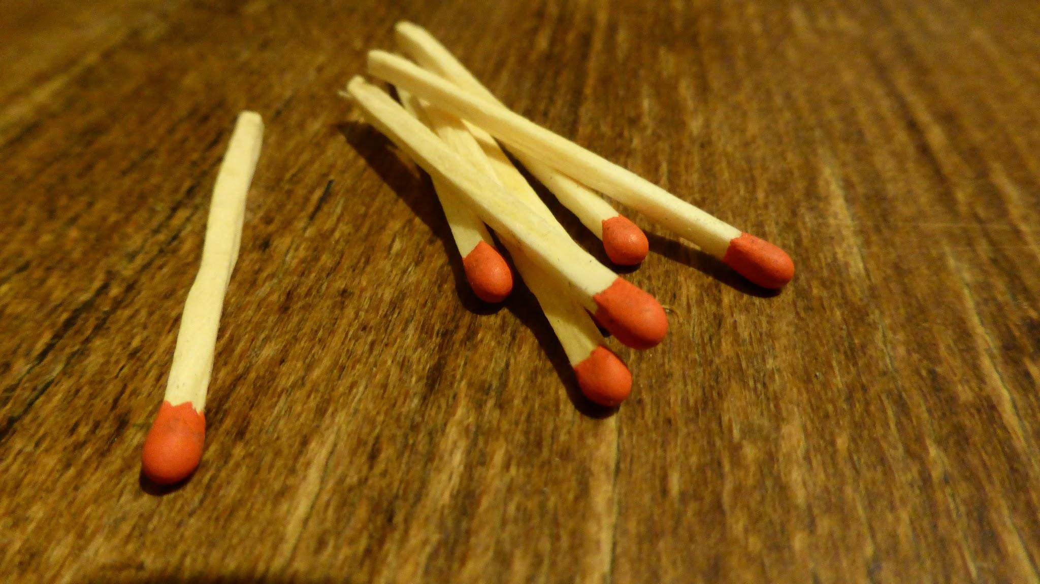
Spela med en kompis och se om ni kan hitta en strategi…

Slide 12
Om du börjar kommer du alltid att förlora…
Den som tar fjärde stickan kommer förlora
eller den som tar åttonde sticka kommer förlora..
Vi ska se till att summan av stickorna som tas i en omgång blir 4
Spelare 1 börjar
Om spelare 1 tar 1 sticka tar du 3 stickor
Om spelare 1 tar 2 stickor så tar du 2 stickor
Om spelare 1 tar 3 stickor så tar du 1 sticka.

Slide 13
Textbaserat Nim
Vilka variabler behöver vi?
Hur ska spelaren mata in sitt val?
Vilken typ av loop är lämplig?
Hur ska vi presentera resultatet?
Totala antalet stickor, spelarens val och datorns val
Just nu använder vi en enkel prompt
Vi vet inte antalet upprepningar; while
Just nu med en alert box.

Slide 14
Enkelt text Nim
let stickor = 12;
let user = 0;
let computer = 0;
while (stickor > 0){
user = prompt("Det finns " + stickor + " stickor. Hur många stickor tar du (1-3)?");
stickor -= user;
computer = 4 - user;
alert("Jag tar " + computer + " stickor");
stickor -= computer;
}
alert("Jag vann!");

Slide 15
Datatypen Sträng
I JavaScript finns det en datatyp som heter string. På svenska säger vi sträng.
Det är en följd av bokstäver eller snarare tecken.
Strängar omges av antingen dubbla eller enkla citationstecken.
I övningarna från förra veckan fanns några uppgifter där ni skulle manipulera strängar.
Låt användaren mata in en textsträng. Skriv program som matar ut :
Första bokstaven
sista bokstaven
namnet skrivet baklänges

Slide 16
Exempel på strängar
namn = "Peter";
color = 'BlanchedAlmond';
bgColor ="DarkSlateBlue";
fill(bgColor);
greeting = "Hej " + namn;
text(10,100, 50, greeting, color);
Strängar omges av dubbla eller enkla fnuttar.
Om man vill slå ihop två strängar använder man + tecken. Att slå ihop strängar kallas för konkatenering.

Slide 17
Sträng som ett objekt
namn = "Peter";
greeting = "Hej " + namn;
text(10,100,50, greeting.length, color);
Strängen är ett objekt med flera egenskaper och värden knuten till sig. Vi kan ta reda på strängens längd och individuella bokstäver (egentligen tecken) i strängen.

Slide 18
Första bokstaven
För att hämta en enskild bokstav så använder vi charAt(index). Strängar indexeras från noll, så om jag vill ha första bokstaven så behöver jag titta i index noll.
 | P | e | t | e | r
index | 0 | 1 | 2 | 3 | 4
namn = "Peter";
b = namn.charAt(0);
text(10,100,50, b, color);

Slide 19
Sista bokstaven
För att hämta en enskild bokstav så använder vi charAt(index). Strängar indexeras från noll så jag måste titta i index length - 1
 | P | e | t | e | r
index | 0 | 1 | 2 | 3 | 4
namn = "Peter";
b = namn.charAt(name.length-1);
text(10,100,50, b, color);

Slide 20
Vända på en sträng
Läs strängen bokstav för bokstav baklänges
Bokstaven i index 4 ska läggas in i index 0 i den nya strängen.
Tips det går att göra for-satser som räknar nedåt.
 | Ursprunglig sträng
 | P | e | t | e | r
index | 0 | 1 | 2 | 3 | 4
 | Baklänges sträng
 | r | e | t | e | P
index | 0 | 1 | 2 | 3 | 4

Slide 21
Vända på en sträng
namn = "Peter";
back = "" // Tom sträng
//Vänd på en sträng med hjälp av en //for-sats som räknar nedåt
for (var i =namn.length-1 ; i>=0; i--){
back = back + namn.charAt(i);
}
text(10,100, 50, namn, "black");
text(10,170, 50, back, "red");
 | Ursprunglig sträng
 | P | e | t | e | r
index | 0 | 1 | 2 | 3 | 4
 | Baklänges sträng
 | r | e | t | e | P
index | 0 | 1 | 2 | 3 | 4

Slide 22
Nästa vecka - funktioner
Om jag vill vända på en sträng flera gånger kan jag skapa en funktion.
namn ="PeterC";
function bakOchFram(inString){
var back =""
for (var i =namn.length ; i>=0; i--){
back = back + namn.charAt(i);
}
return back;
}
bak = bakOchFram(namn);
alert(bak);

